Slide 1

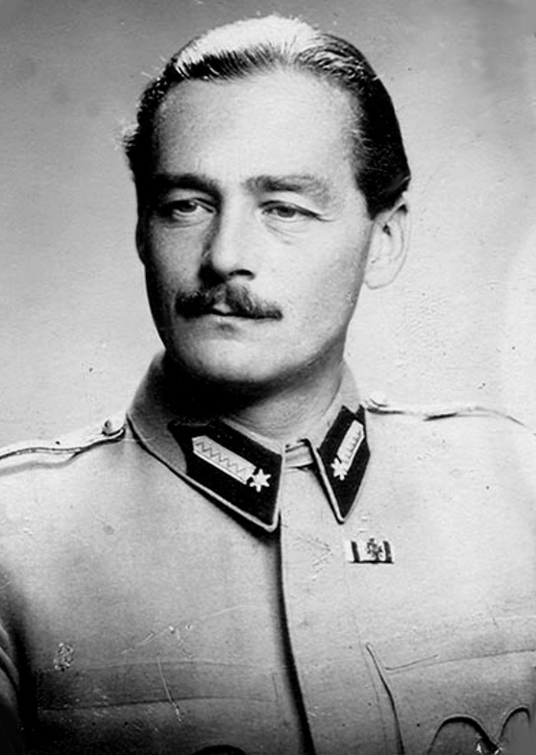
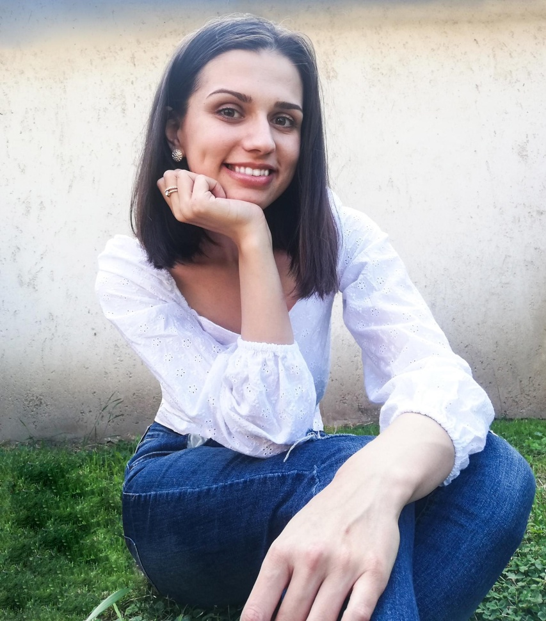
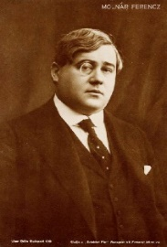

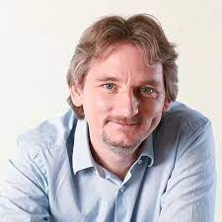

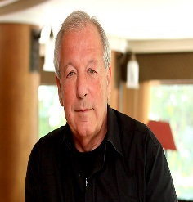
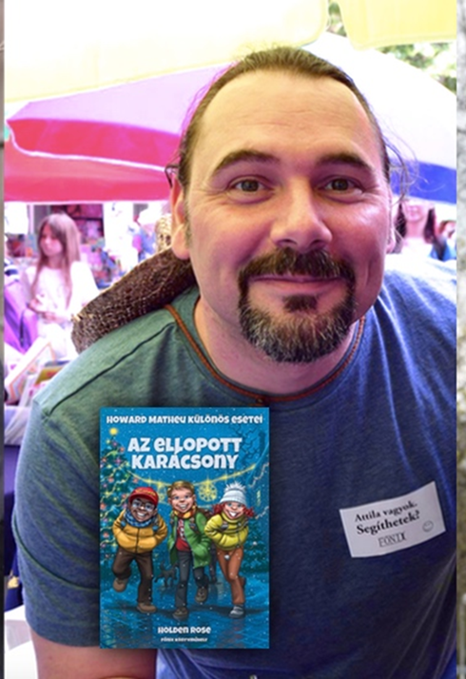
Híres magyar írók születésnapjai 2023
JANUÁR
H | K | SZ | CS | P | SZ | V
 |  |  |  |  | 1 | 2
3 | 4 | 5 | 6 | 7 | 8 | 9
10 | 11 | 12 | 13 | 14 | 15 | 16
17 | 18 | 19 | 20 | 21 | 22 | 23
24 | 25 | 26 | 27 | 28 | 29 | 30
31
Papp Csilla
Wass Albert
Farkas Andrea
Molnár Ferenc
Fábián
Janka
M. Kácsor
Zoltán
Berg Judit
Vámos Miklós
Holden Rose
(Kovács Attila)

Slide 2
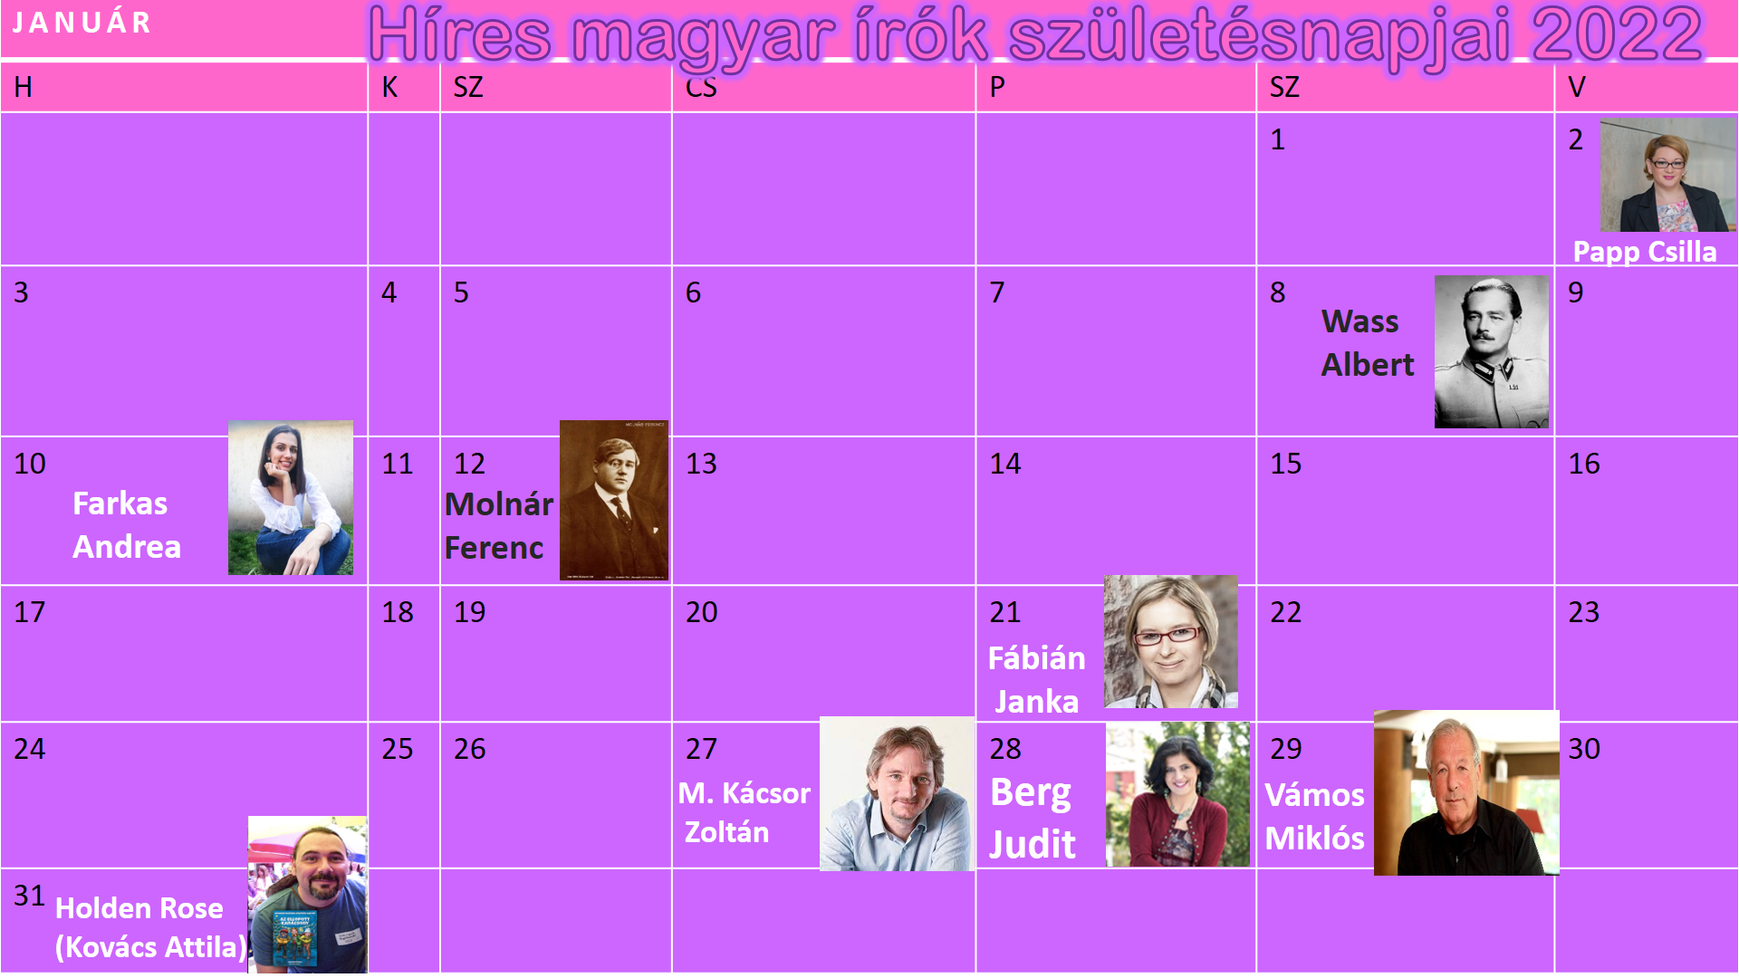

Slide 3

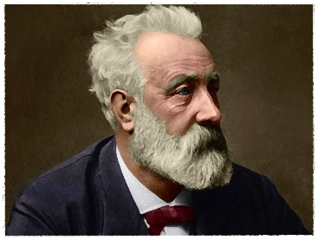
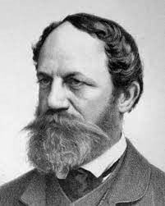

FEBRUÁR
H | K | SZ | CS | P | SZ | V
 | 1 | 2 | 3 | 4 | 5 | 6
7 | 8 | 9 | 10 | 11 | 12 | 13
14 | 15 | 16 | 17 | 18 | 19 | 20
21 | 22 | 23 | 24 | 25 | 26 | 27
28
Bartos
Erika
Verne Gyula
Jókai
Mór
Kertész Erzsi

Slide 4
FEBRUÁR
H | K | SZ | CS | P | SZ | V
 | 1 | 2 | 3 | 4 | 5 | 6
7 | 8 | 9 | 10 | 11 | 12 | 13
14 | 15 | 16 | 17 | 18 | 19 | 20
21 | 22 | 23 | 24 | 25 | 26 | 27
28
Bartos
Erika
Verne Gyula
Jókai
Mór
Kertész Erzsi

Slide 5
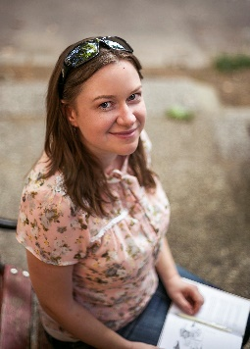
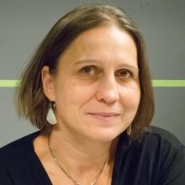

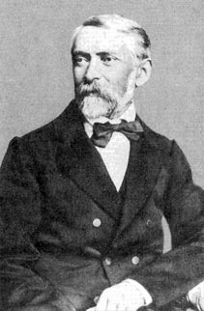
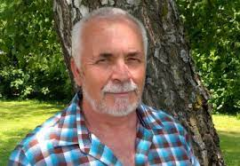
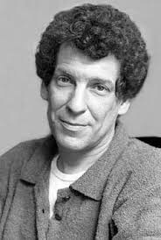
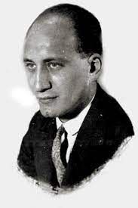
MÁRCIUS
H | K | SZ | CS | P | SZ | V
 | 1 | 2 | 3 | 4 | 5 | 6
7 | 8 | 9 | 10 | 11 | 12 | 13
14 | 15 | 16 | 17 | 18 | 19 | 20
21 | 22 | 23 | 24 | 25 | 26 | 27
28 | 29 | 30 | 31
Wéber Anikó
Mészöly
Ágnes
Szigligeti Ede
Benkő László
Fejős Éva
Békés Pál
Rejtő Jenő

Slide 6
MÁRCIUS
H | K | SZ | CS | P | SZ | V
 | 1 | 2 | 3 | 4 | 5 | 6
7 | 8 | 9 | 10 | 11 | 12 | 13
14 | 15 | 16 | 17 | 18 | 19 | 20
21 | 22 | 23 | 24 | 25 | 26 | 27
28 | 29 | 30 | 31
Wéber Anikó
Mészöly
Ágnes
Benkő László
Fejős Éva
Szigligeti Ede
Békés Pál
Rejtő Jenő

Slide 7
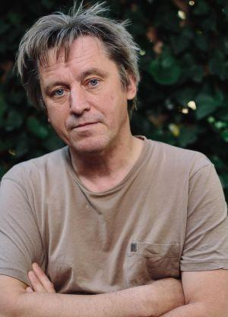
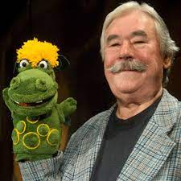
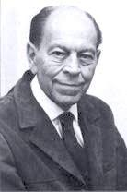
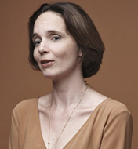
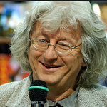
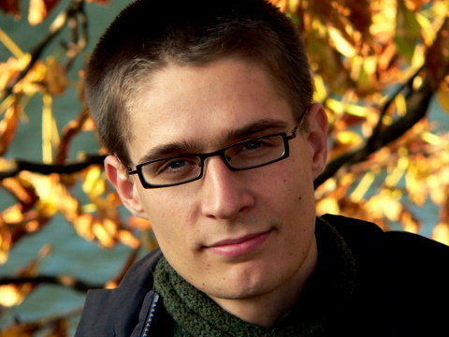
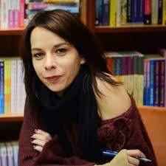
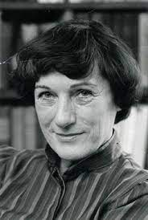

ÁPRILIS
H | K | SZ | CS | P | SZ | V
 |  |  |  | 1 | 2 | 3
4 | 5 | 6 | 7 | 8 | 9 | 10
11 | 12 | 13 | 14 | 15 | 16 | 17
18 | 19 | 20 | 21 | 22 | 23 | 24
25 | 26 | 27 | 28 | 29 | 30
Háy János
Csukás István
Örkény István
Szabó Borbála
Esterházy
Péter
Dávid
Ádám
Janikovszky Éva
Szakács
Eszter
Leiner Laura

Slide 8
ÁPRILIS
H | K | SZ | CS | P | SZ | V
 |  |  |  | 1 | 2 | 3
4 | 5 | 6 | 7 | 8 | 9 | 10
11 | 12 | 13 | 14 | 15 | 16 | 17
18 | 19 | 20 | 21 | 22 | 23 | 24
25 | 26 | 27 | 28 | 29 | 30
Háy János
Csukás István
Örkény István
Szabó Borbála
Esterházy
Péter
Dávid
Ádám
Janikovszky Éva
Szakács
Eszter
Leiner Laura

Slide 9
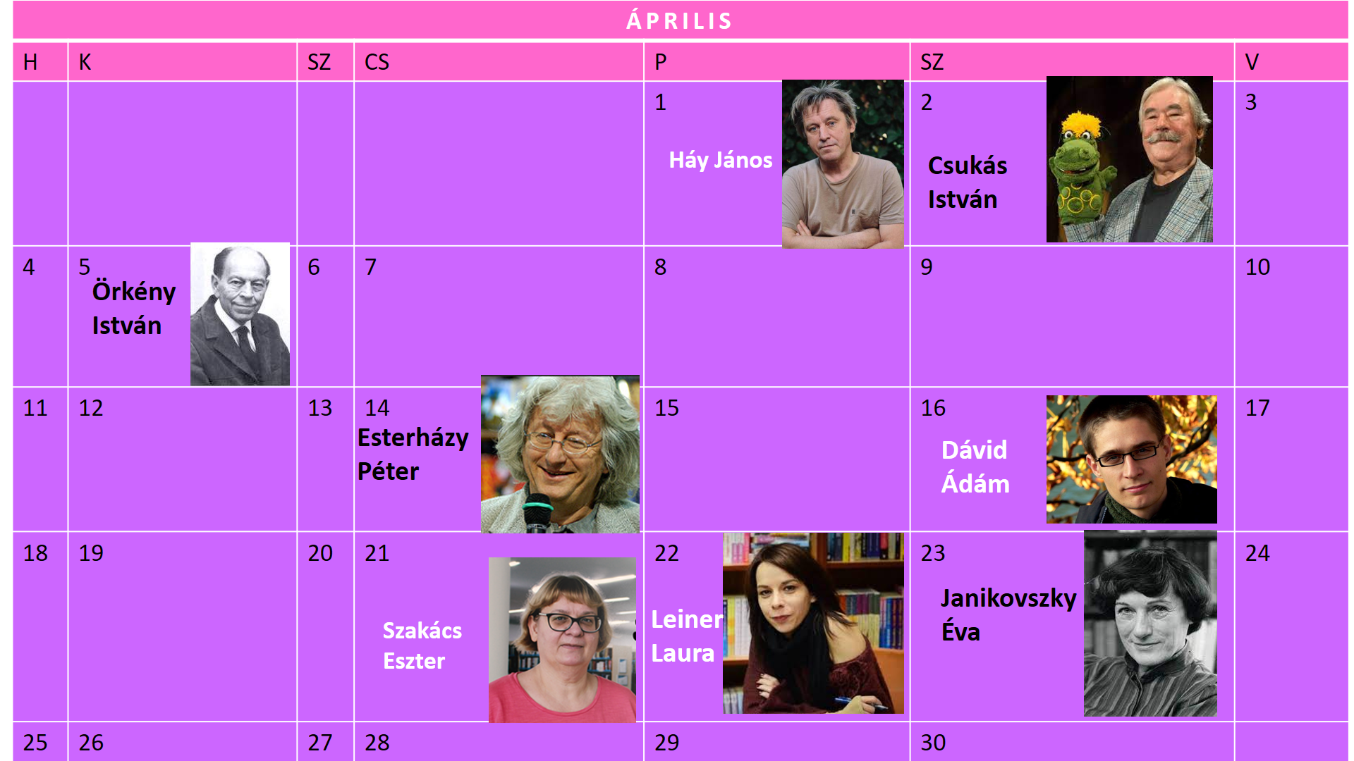

Slide 10
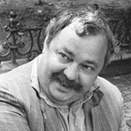
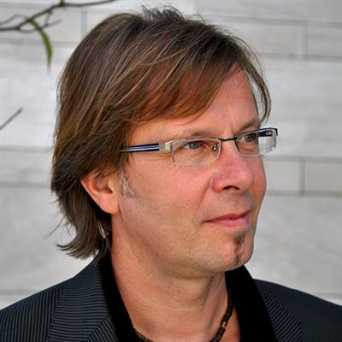

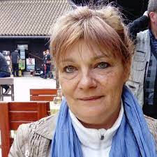
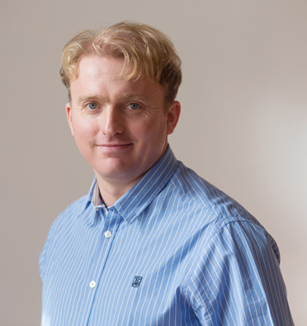
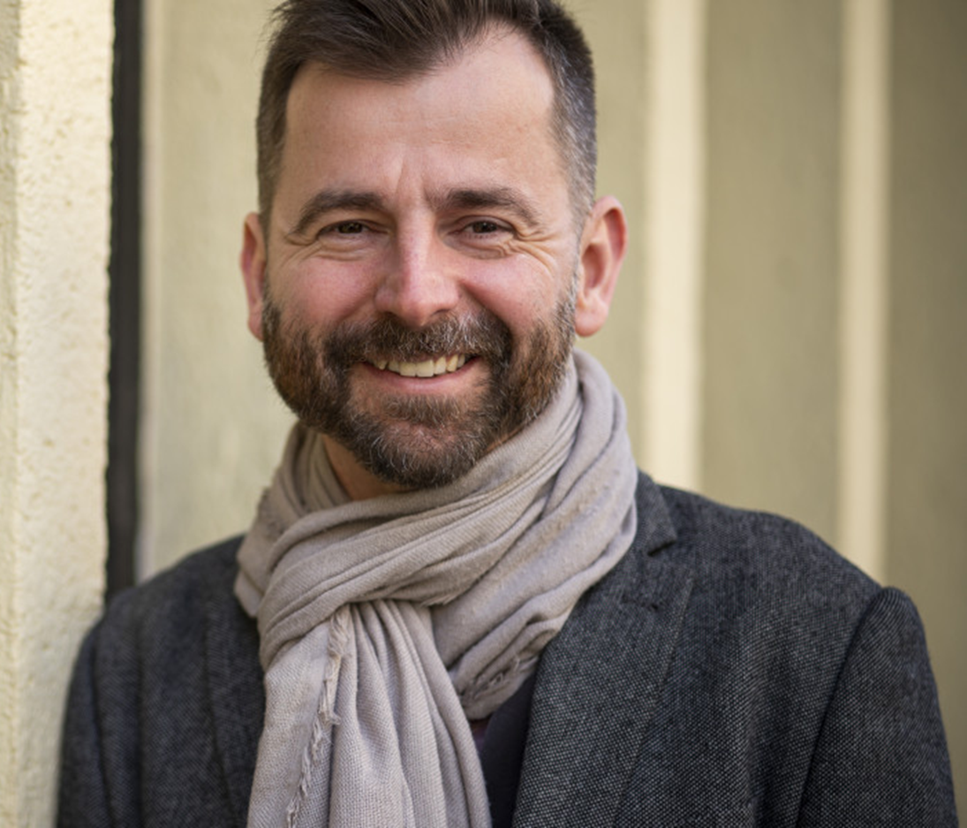

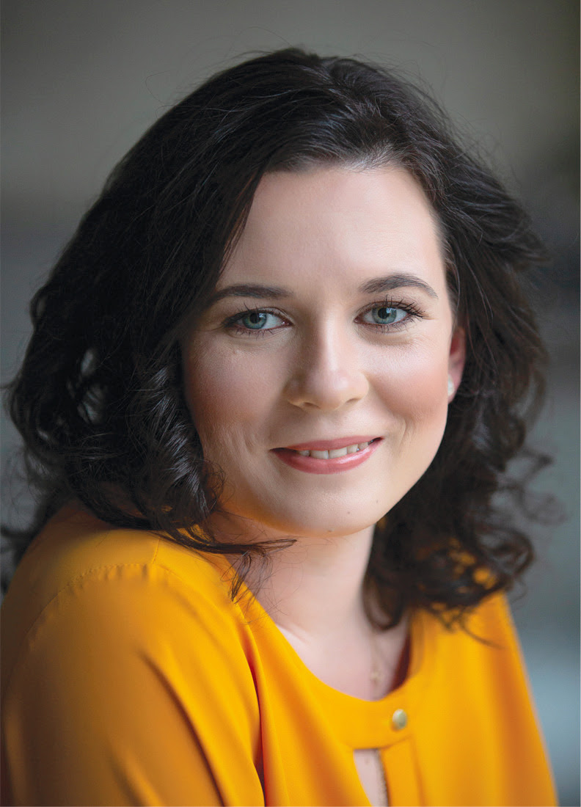
Május
H | K | SZ | CS | P | SZ | V
 |  |  |  |  |  | 1
2 | 3 | 4 | 5 | 6 | 7 | 8
9 | 10 | 11 | 12 | 13 | 14 | 15
16 | 17 | 18 | 19 | 20 | 21 | 22
23 | 24 | 25 | 26 | 27 | 28 | 29
30 | 31
Lázár Ervin
Marcellus
Mihály
Kiss Judit
Ágnes
Vidra Gabriella
Frei
Tamás
Lackfi János
Grecsó Krisztián
Király
Anikó

Slide 11
Május
H | K | SZ | CS | P | SZ | V
 |  |  |  |  |  | 1
2 | 3 | 4 | 5 | 6 | 7 | 8
9 | 10 | 11 | 12 | 13 | 14 | 15
16 | 17 | 18 | 19 | 20 | 21 | 22
23 | 24 | 25 | 26 | 27 | 28 | 29
30 | 31
Lázár Ervin
Marcellus
Mihály
Kiss Judit
Ágnes
Vidra Gabriella
Frei
Tamás
Lackfi János
Grecsó Krisztián
Király
Anikó

Slide 12
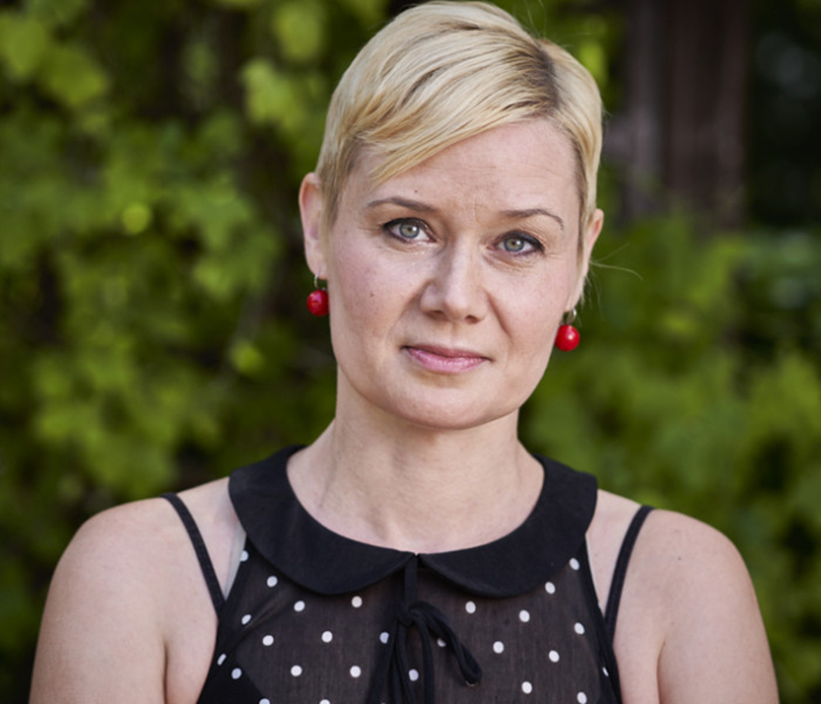
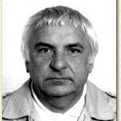
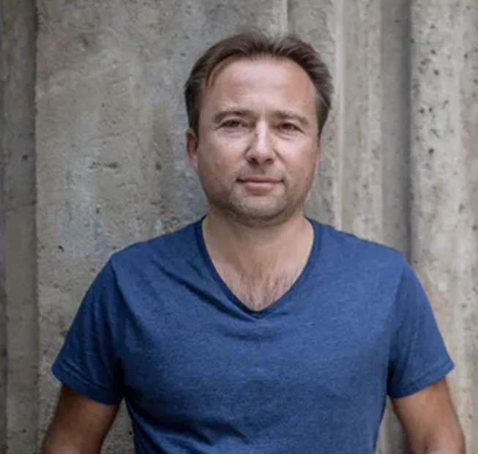

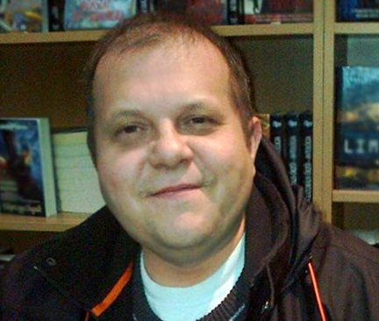
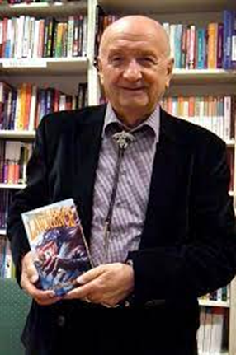
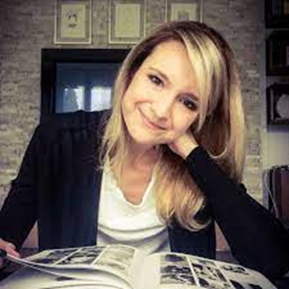
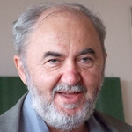
Június
H | K | SZ | CS | P | SZ | V
 |  | 1 | 2 | 3 | 4 | 5
6 | 7 | 8 | 9 | 10 | 11 | 12
13 | 14 | 15 | 16 | 17 | 18 | 19
20 | 21 | 22 | 23 | 24 | 25 | 26
27 | 28 | 29 | 30
Finy
Petra
Rónaszegi
Miklós
Tasnádi
István
Fiala
Borcsa
Budai
Lotti
Burkus Zsolt
(Patrik J. Morisson)
Lőrincz L. László
Nógrádi Gábor

Slide 13
Június
H | K | SZ | CS | P | SZ | V
 |  | 1 | 2 | 3 | 4 | 5
6 | 7 | 8 | 9 | 10 | 11 | 12
13 | 14 | 15 | 16 | 17 | 18 | 19
20 | 21 | 22 | 23 | 24 | 25 | 26
27 | 28 | 29 | 30
Finy
Petra
Rónaszegi
Miklós
Tasnádi
István
Fiala
Borcsa
Budai
Lotti
Burkus Zsolt
(Patrik J. Morisson)
Lőrincz L. László
Nógrádi Gábor

Slide 14

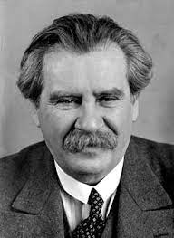
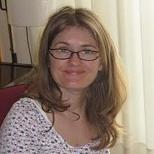

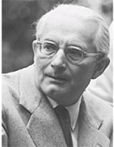

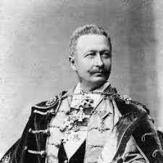

Július
H | K | SZ | CS | P | SZ | V
 |  |  |  | 1 | 2 | 3
4 | 5 | 6 | 7 | 8 | 9 | 10
11 | 12 | 13 | 14 | 15 | 16 | 17
18 | 19 | 20 | 21 | 22 | 23 | 24
25 | 26 | 27 | 28 | 29 | 30 | 31
Móricz
Zsigmond
Simon
Réka
Zsuzsa
Kalapos
Éva
Köves József
Passuth
László
Böszörményi
Gyula
Zichy Géza
Bíró
Szabolcs

Slide 15
Július
H | K | SZ | CS | P | SZ | V
 |  |  |  | 1 | 2 | 3
4 | 5 | 6 | 7 | 8 | 9 | 10
11 | 12 | 13 | 14 | 15 | 16 | 17
18 | 19 | 20 | 21 | 22 | 23 | 24
25 | 26 | 27 | 28 | 29 | 30 | 31
Kalapos
Éva
Móricz
Zsigmond
Simon
Réka
Zsuzsa
Köves József
Passuth
László
Böszörményi
Gyula
Zichy Géza
Bíró
Szabolcs

Slide 16
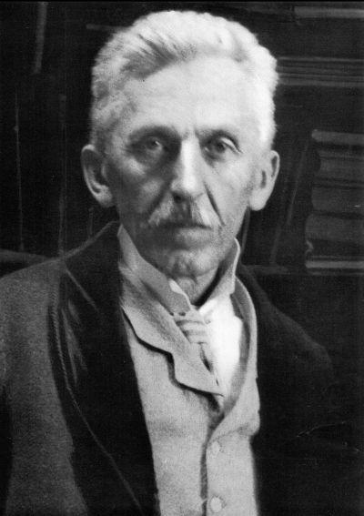

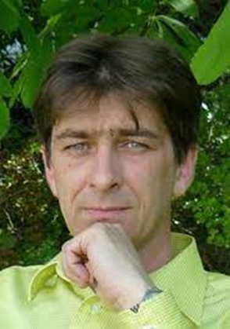
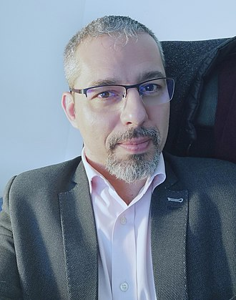
Augusztus
H | K | SZ | CS | P | SZ | V
1 | 2 | 3 | 4 | 5 | 6 | 7
8 | 9 | 10 | 11 | 12 | 13 | 14
15 | 16 | 17 | 18 | 19 | 20 | 21
22 | 23 | 24 | 25 | 26 | 27 | 28
29 | 30 | 31
Gárdonyi
Géza
Palotás
Petra
Nyúlász
Péter
Szabó Tibor Benjamin

Slide 17
Augusztus
H | K | SZ | CS | P | SZ | V
1 | 2 | 3 | 4 | 5 | 6 | 7
8 | 9 | 10 | 11 | 12 | 13 | 14
15 | 16 | 17 | 18 | 19 | 20 | 21
22 | 23 | 24 | 25 | 26 | 27 | 28
29 | 30 | 31
Gárdonyi
Géza
Palotás
Petra
Nyúlász
Péter
Szabó Tibor Benjamin

Slide 18
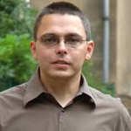

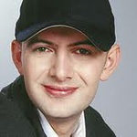
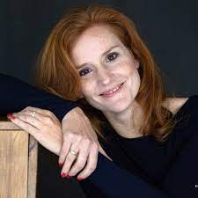
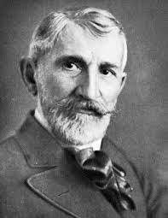
Szeptember
H | K | SZ | CS | P | SZ | V
 |  |  | 1 | 2 | 3 | 4
5 | 6 | 7 | 8 | 9 | 10 | 11
12 | 13 | 14 | 15 | 16 | 17 | 18
19 | 20 | 21 | 22 | 23 | 24 | 25
26 | 27 | 28 | 29 | 30
Dragomán
György
Sohonyai Edit
Vujity
Vrtko
Maros
Edit
Benedek
Elek

Slide 19
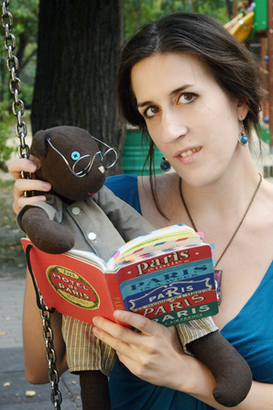
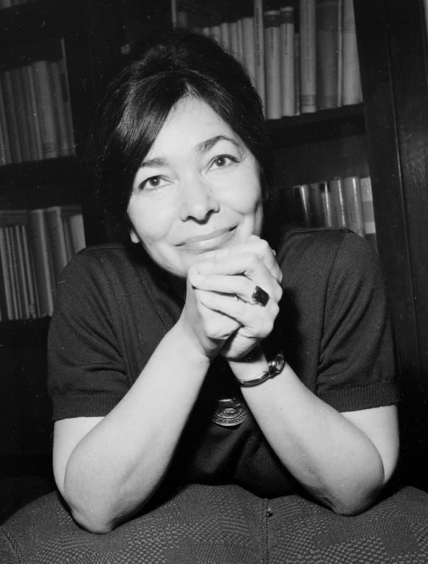




Október
H | K | SZ | CS | P | SZ | V
 |  |  |  |  | 1 | 2
3 | 4 | 5 | 6 | 7 | 8 | 9
10 | 11 | 12 | 13 | 14 | 15 | 16
17 | 18 | 19 | 20 | 21 | 22 | 23
24 | 25 | 26 | 27 | 28 | 29 | 30
31
Gimes
Dóra
Szabó
Magda
Szegedi Katalin
Bálint Ágnes
Bosnyák
Viktória
Téti
István

Slide 20
Október
H | K | SZ | CS | P | SZ | V
 |  |  |  |  | 1 | 2
3 | 4 | 5 | 6 | 7 | 8 | 9
10 | 11 | 12 | 13 | 14 | 15 | 16
17 | 18 | 19 | 20 | 21 | 22 | 23
24 | 25 | 26 | 27 | 28 | 29 | 30
31
Gimes
Dóra
Szabó
Magda
Szegedi Katalin
Bálint Ágnes
Bosnyák
Viktória
Téti
István

Slide 21






November
H | K | SZ | CS | P | SZ | V
 | 1 | 2 | 3 | 4 | 5 | 6
7 | 8 | 9 | 10 | 11 | 12 | 13
14 | 15 | 16 | 17 | 18 | 19 | 20
21 | 22 | 23 | 24 | 25 | 26 | 27
28 | 29 | 30
Kertész
Imre
Nagy-
Bandó
András
Nemere István
Halász
Margit
Gazdag Erzsi
Igaz
Dóra

Slide 22
November
H | K | SZ | CS | P | SZ | V
 | 1 | 2 | 3 | 4 | 5 | 6
7 | 8 | 9 | 10 | 11 | 12 | 13
14 | 15 | 16 | 17 | 18 | 19 | 20
21 | 22 | 23 | 24 | 25 | 26 | 27
28 | 29 | 30
Kertész
Imre
Nagy-
Bandó
András
Nemere István
Halász
Margit
Gazdag Erzsi
Igaz
Dóra

Slide 23








December
H | K | SZ | CS | P | SZ | V
 |  |  | 1 | 2 | 3 | 4
5 | 6 | 7 | 8 | 9 | 10 | 11
12 | 13 | 14 | 15 | 16 | 17 | 18
19 | 20 | 21 | 22 | 23 | 24 | 25
26 | 27 | 28 | 29 | 30 | 31
Csapody Kinga
R. Kelényi Angelika
Bán Mór
Tavi
Kata
Szepes Mária
Závada Pál
Baráth Viktória
Marék Veronika

Slide 24
December
H | K | SZ | CS | P | SZ | V
 |  |  | 1 | 2 | 3 | 4
5 | 6 | 7 | 8 | 9 | 10 | 11
12 | 13 | 14 | 15 | 16 | 17 | 18
19 | 20 | 21 | 22 | 23 | 24 | 25
26 | 27 | 28 | 29 | 30 | 31
Csapody Kinga
R. Kelényi Angelika
Bán Mór
Tavi
Kata
Szepes Mária
Závada Pál
Baráth Viktória
Marék Veronika

